Slide 2






تعيين تلميذ(ة) للإجابة
توجيهات و شرح التعليمات
عرض فيديو
المرور بين الصفوف للمساعدة و تصحيح الإنجازات
عمل في ثنائيات
نهاية الشريط، المرور إلى الشريحة الموالية

Slide 3

تنظيم حصص الأسبوع
اليوم 4 -
اليوم1 -
استماع وتحدث
قراءة : قراءة حرف الدال مع التنوين
نقل
معجم
استماع وتحدث
قراءة : تعرف حرف الدال معزولا
خط : رسم الحرف منفردا
اليوم 5 -
اليوم2 -
استماع وتحدث
قراءة : دمج
إملاء: حرف الدال
استماع وتحدث
قراءة : قراءة حرف الدال مع الحركات القصيرة والسكون
خط : رسم الحرف مع الحركات القصيرة والسكون
اليوم 6 -
اليوم 3 -
استماع وتحدث
قراءة/كتابة :أراجع ما تعلمته
إنتاج كتابي
استماع وتحدث
قراءة : قراءة حرف الدال مع الحركات الطويلة
خط : رسم الحرف مع الحركات الطويلة
Révision
Lecture offerte

Slide 4
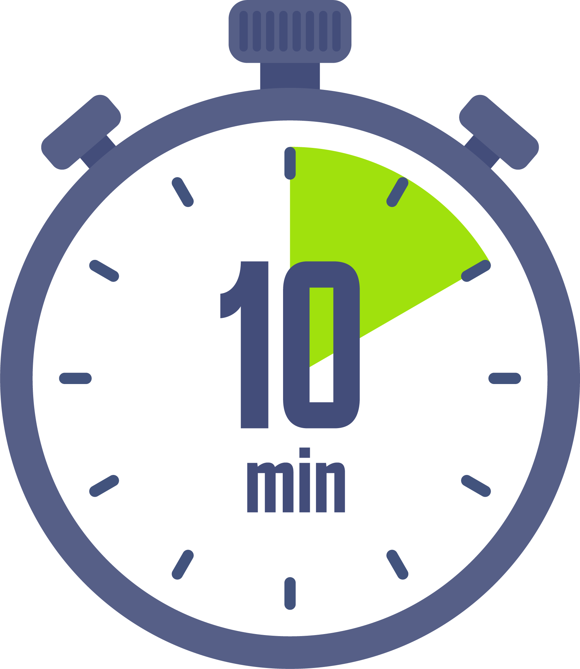




هيكلة حصة اليوم
- 01 أنشطة اعتيادية
لوحة المقاطع
كلمات بصرية: أنا – اسمي – ندى – مجد – أسماء التلاميذ.
- 02استماع وتحدث
حصة3: حكاية أول يوم في المدرسة
  البنية السردية للحكاية
- 03 قراءة/ كتابة
قراءة الدال مع التنوين / دمج المقاطع .
نقل

Slide 5

عند نهاية الحصة
على الأقل 80% من المتعلمين سيكونون قادرين على:
تعرف البنية السردية للحكاية؛
قراءة الدال مع التنوين / دمج المقاطع.
رسم حرف الدال مع التنوين.

Slide 6


مرحبا بكم ، سننطلق في حصة اللغة العربية.
اختــتام الحــصة
قراءة/ كتابة
استـماع وتحدث
نشاط اعتيادي

Slide 7
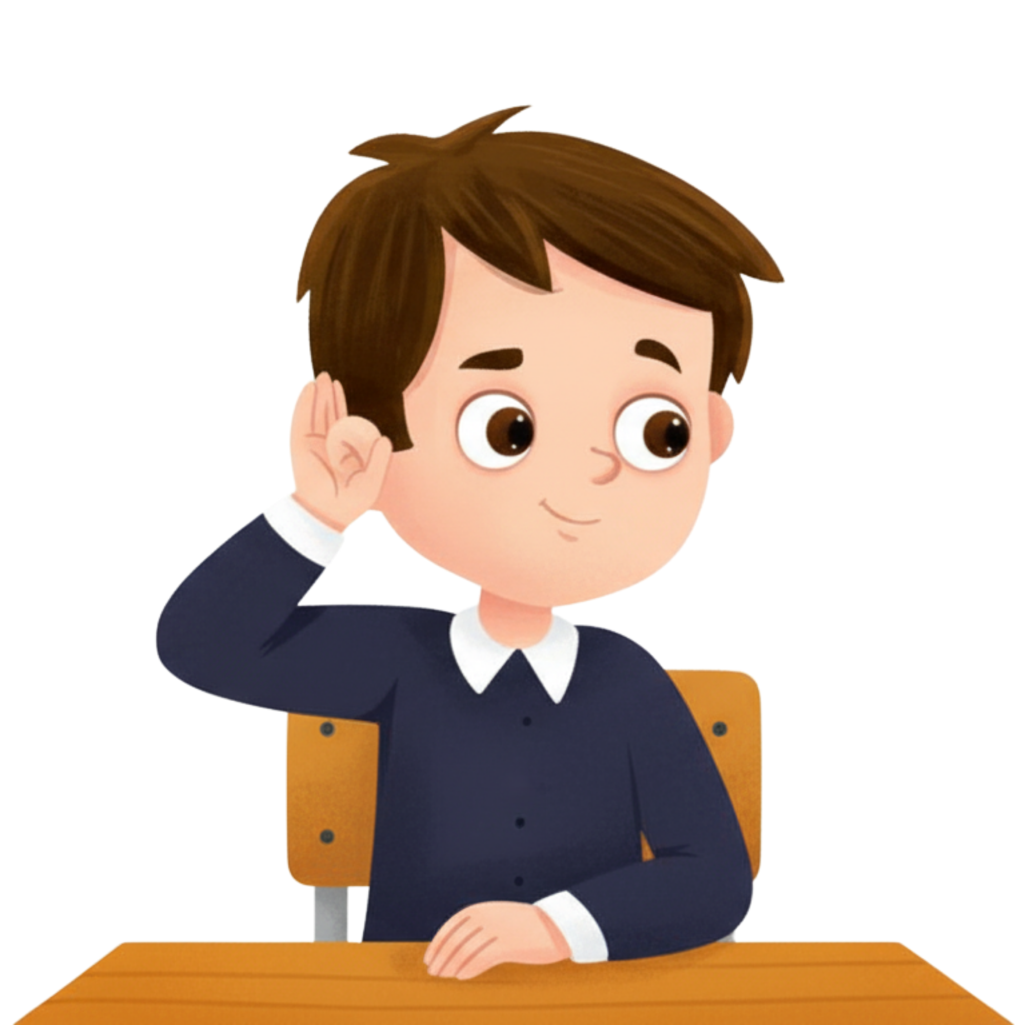

قبل أن نبدأ حصة اليوم سأخبركم عن شروط الحصول على نجمة التميز.
في كل حصة سيفوز ثلاثة منكم بالنجمة.
اختــتام الحــصة
قراءة/ كتابة
استـماع وتحدث
نشاط اعتيادي
أُنْصِتُ وأَنْتَبِهُ جَيِّداً للدَّرْسِ.
دونَ أَنْ أَقِفَ، أَرْفَعُ أُصْبُعي لِلْإجابَةِ.

Slide 8

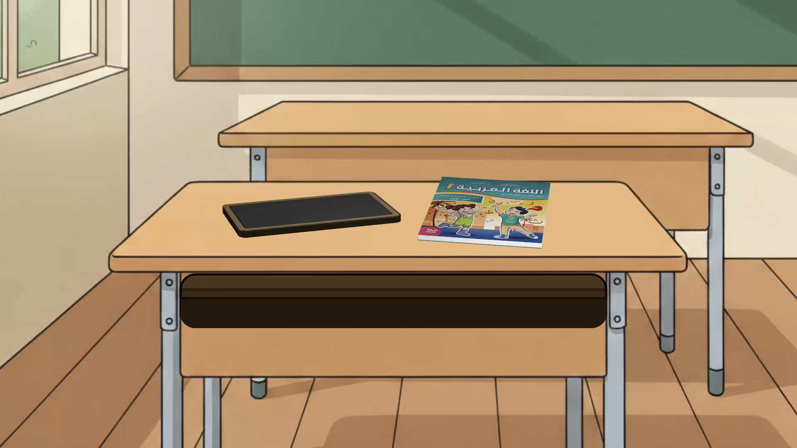
ضعوا اللوحة والكراسة في القمطر.
اختــتام الحــصة
قراءة/ كتابة
استـماع وتحدث
نشاط اعتيادي

Slide 9
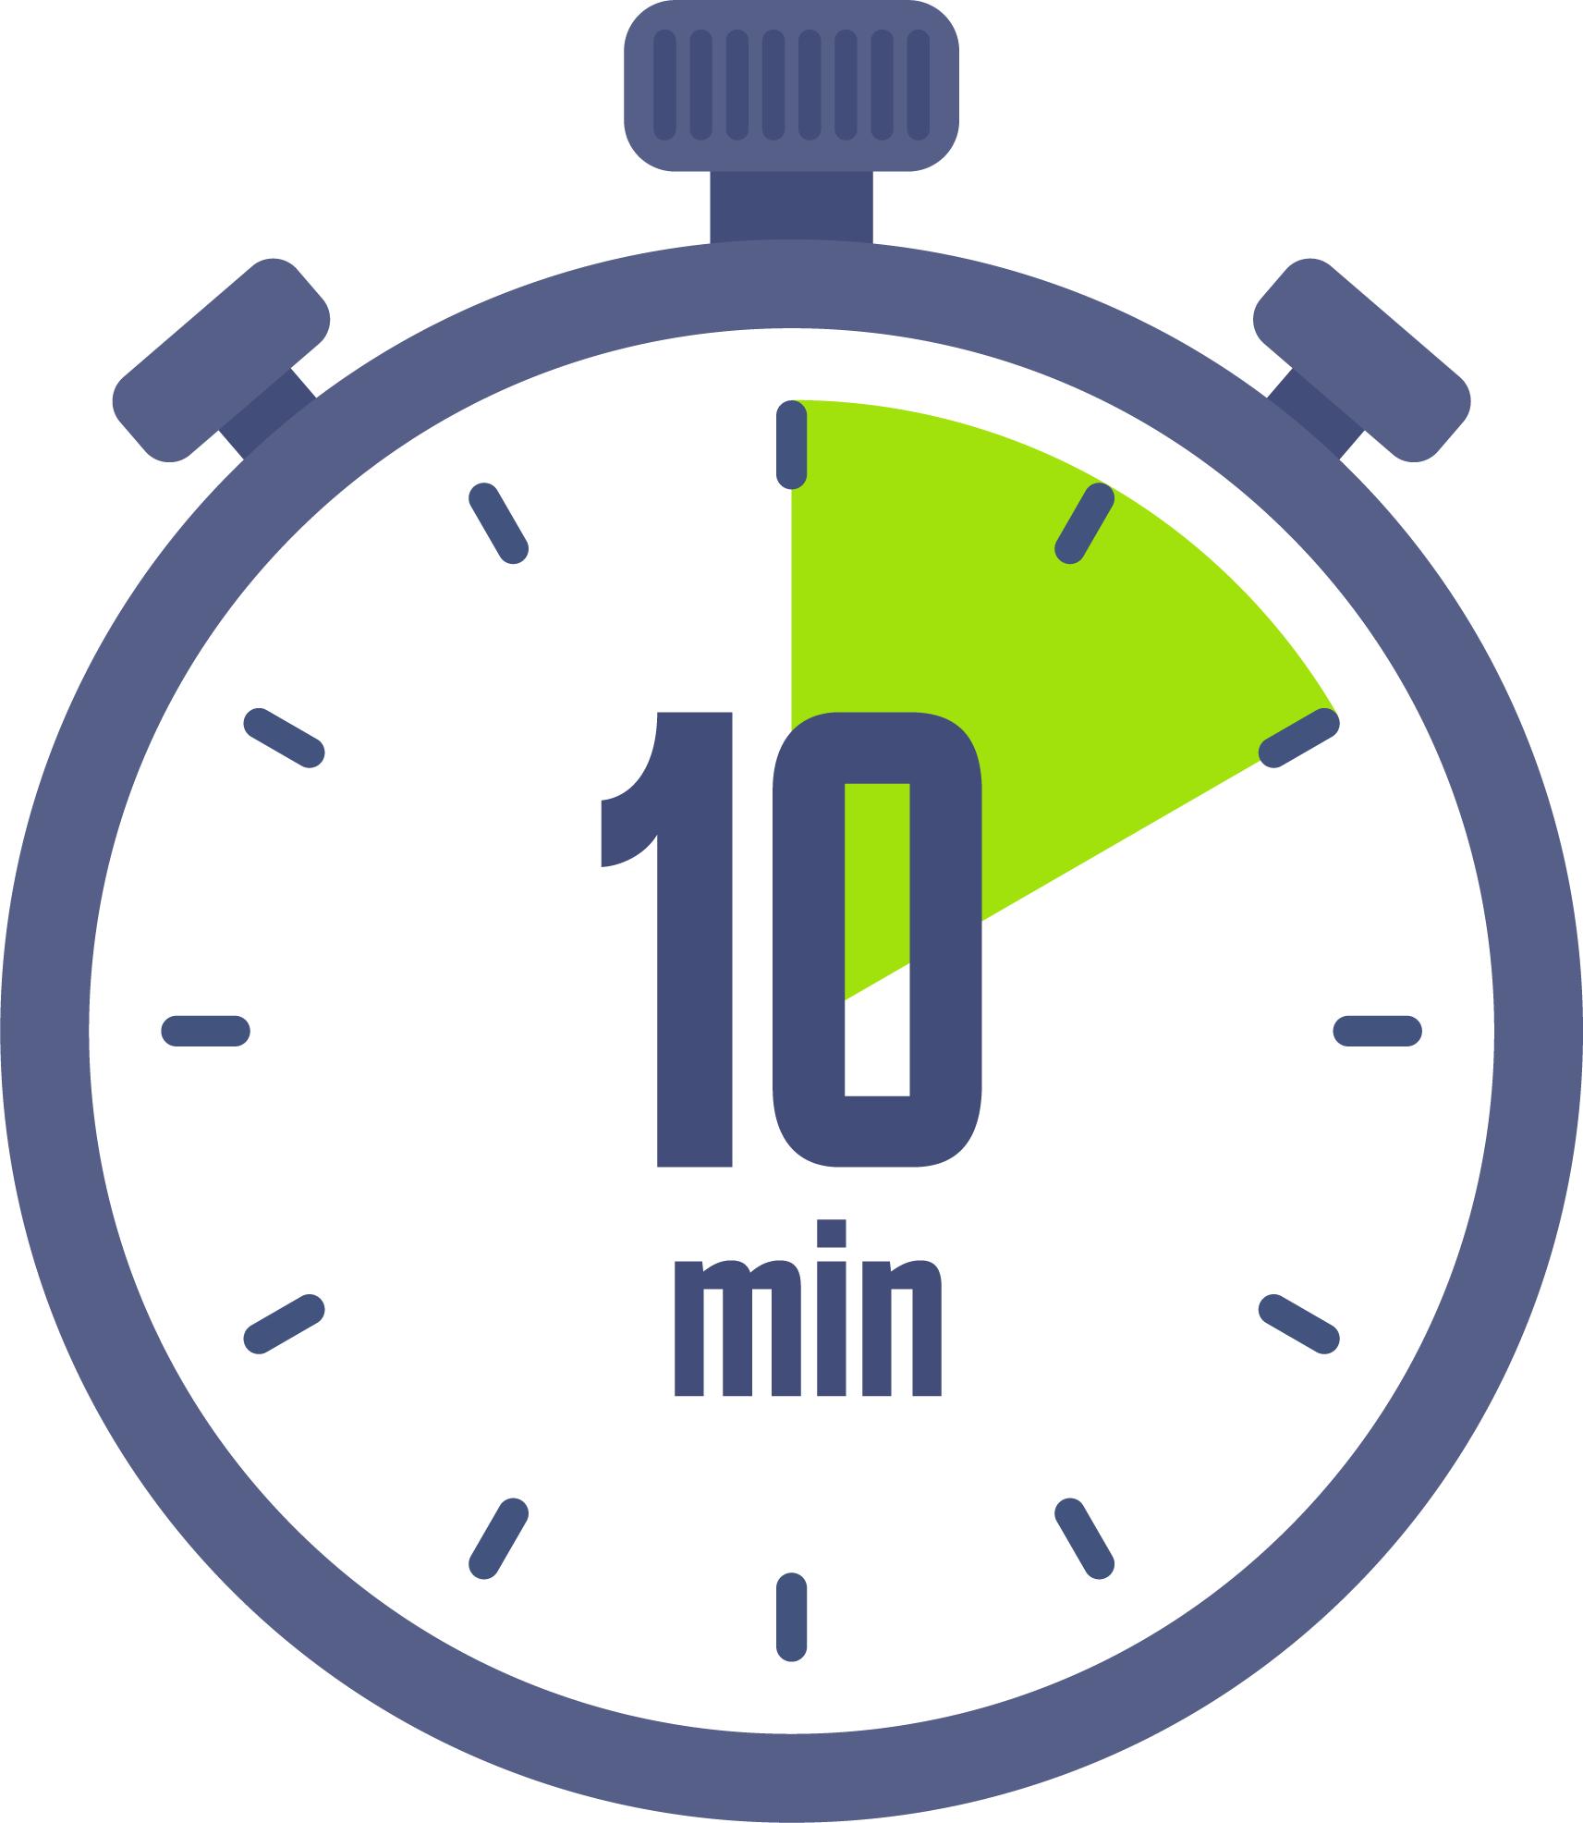
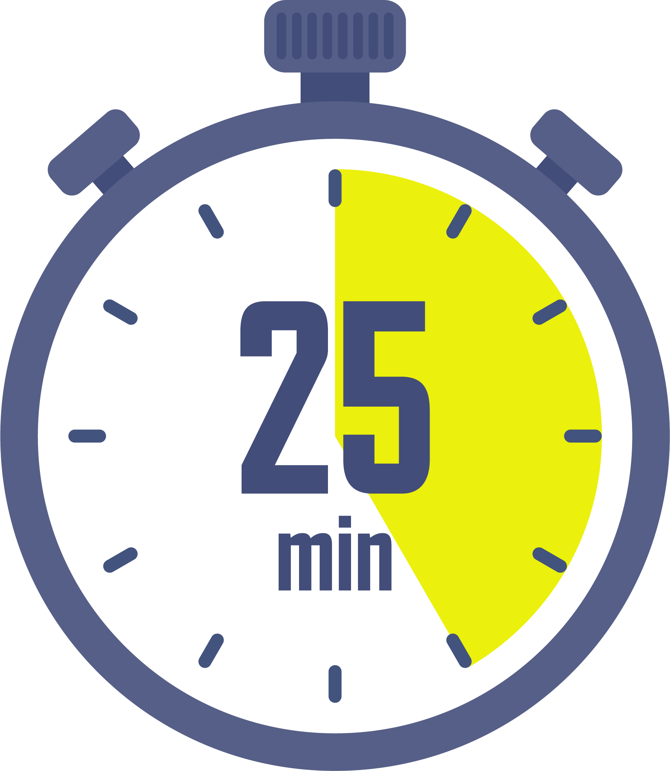

انشطة اعتيادية
1
لوحة المقاطع
كلمات بصرية: أنا – اسمي – ندى – مجد – أسماء التلاميذ.

Slide 10

من يمر لقراءة لوحة المقاطع ؟ يمر 5 متعلمين لقراءة لوحة المقاطع ( المعروضة على الحائط).
اختــتام الحــصة
قراءة/ كتابة
استـماع وتحدث
نشاط اعتيادي

Slide 11
نقرأ معا. إضافة جديدين من أسماء التلاميذ
اختــتام الحــصة
قراءة/ كتابة
استـماع وتحدث
نشاط اعتيادي
نَدى
اِسْمي
أَنا
...
...
مَجْــد

Slide 12
من يقرأ؟
اختــتام الحــصة
قراءة/ كتابة
استـماع وتحدث
نشاط اعتيادي
نَدى
اِسْمي
أَنا
...
...
مَجْــد

Slide 13
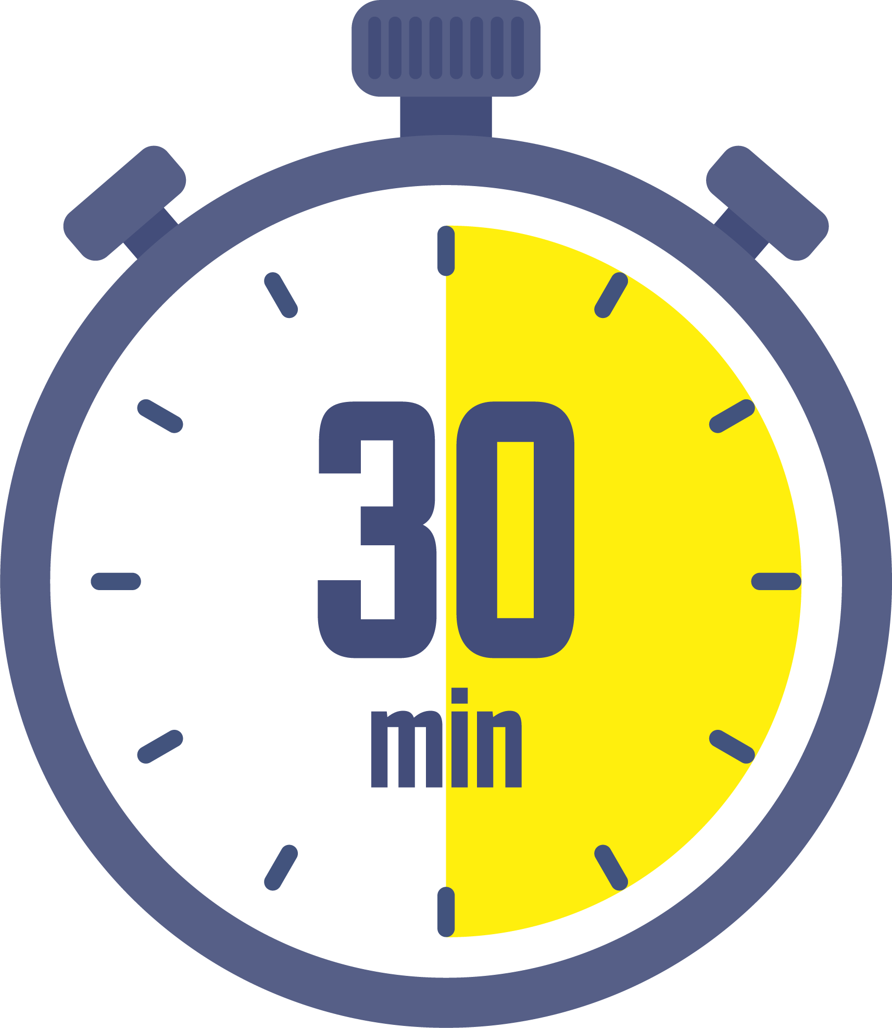
استماع وتحدث
2
حصة3: حكاية أول يوم في المدرسة
  البنية السردية للحكاية

Slide 14
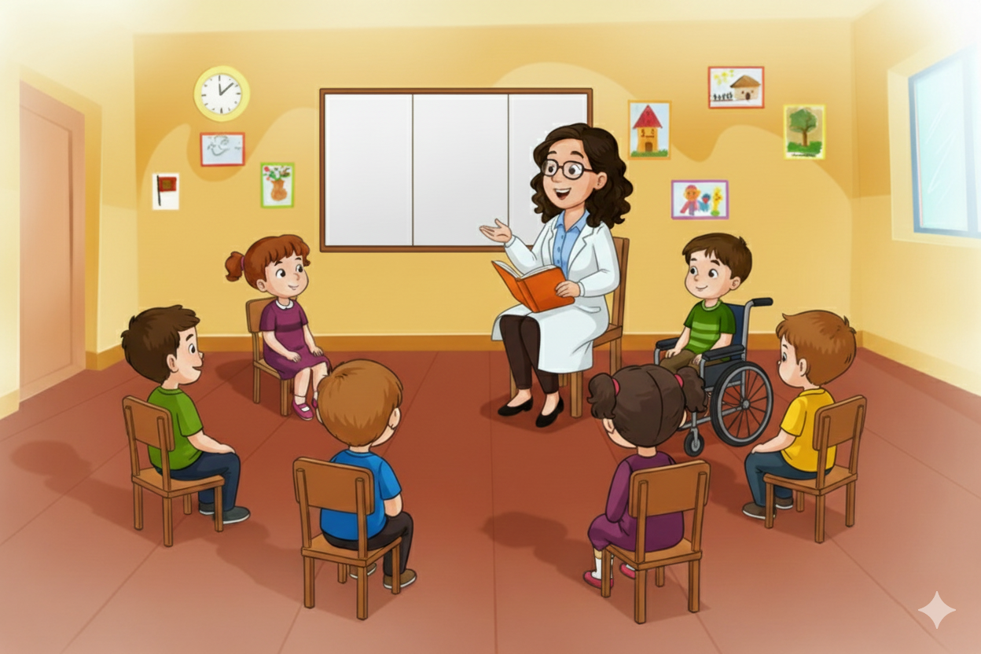
سنمر الآن للحكاية. هل أنتم مستعدون؟
اختــتام الحــصة
قراءة/ كتابة
استـماع وتحدث
نشاط اعتيادي

Slide 15
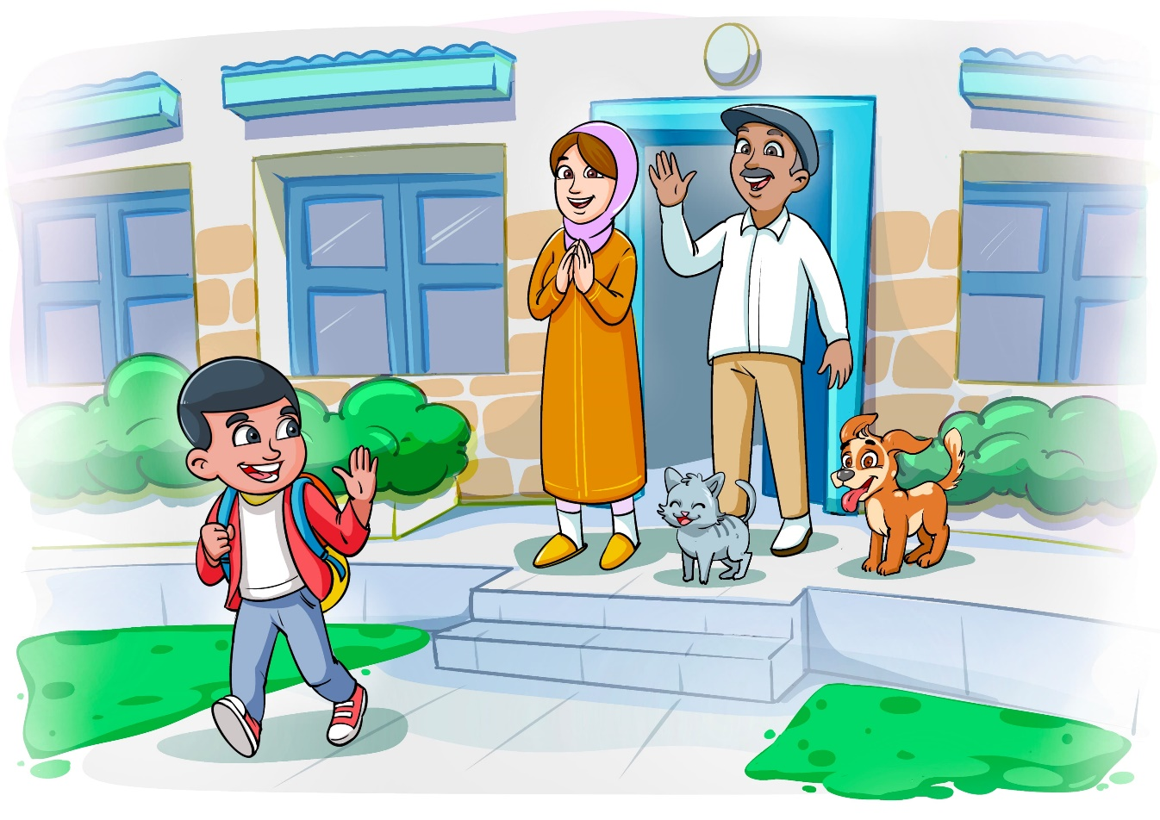
من يذكر شخصيات الحكاية؟
اختــتام الحــصة
قراءة/ كتابة
استـماع وتحدث
نشاط اعتيادي

Slide 16

سنتذكر معا بدايتها ووسطها ونهايتها – هل أنتم مستعدون؟
اختــتام الحــصة
قراءة/ كتابة
استـماع وتحدث
نشاط اعتيادي
اَلنِّهايَة
اَلْوَسَط
اَلْبِداية

Slide 17


أنصتوا، للمقطع الأول من الحكاية، بعدها سأطرح عليكم أسئلة.
اختــتام الحــصة
قراءة/ كتابة
استـماع وتحدث
نشاط اعتيادي

Slide 18
ماذا فعل دودو في بداية الحكاية؟ رددوا
اختــتام الحــصة
قراءة/ كتابة
استـماع وتحدث
نشاط اعتيادي

Slide 19
أحسنتم. اختبأ دودو في المحفظة. رددوا
اختــتام الحــصة
قراءة/ كتابة
استـماع وتحدث
نشاط اعتيادي

Slide 20
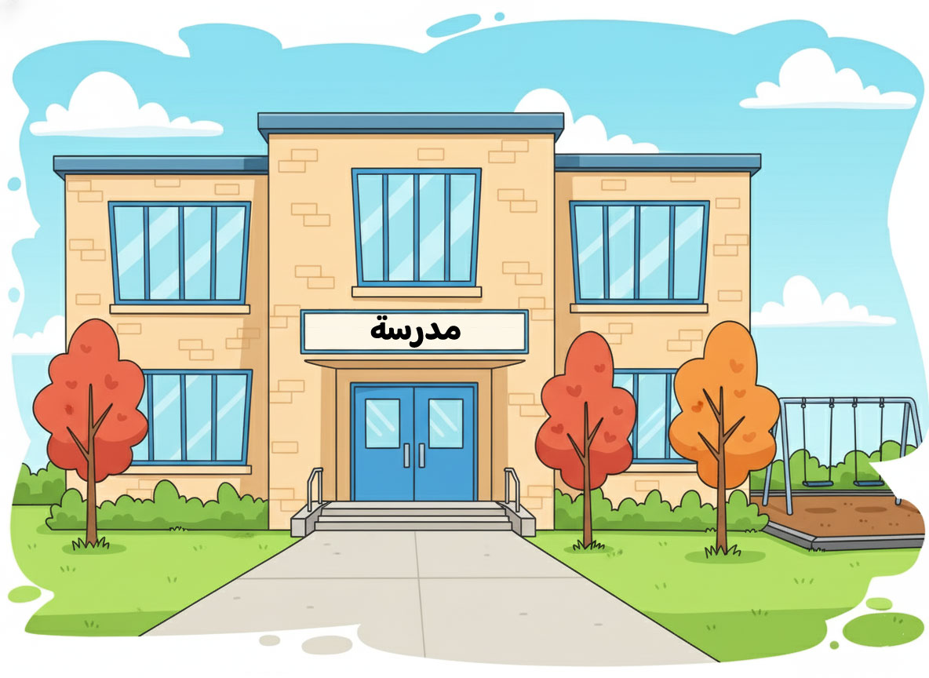
إلى أين توجه مراد؟
اختــتام الحــصة
قراءة/ كتابة
استـماع وتحدث
نشاط اعتيادي

Slide 21
أحسنتم. توجه مراد إلى المدرسة
اختــتام الحــصة
قراءة/ كتابة
استـماع وتحدث
نشاط اعتيادي

Slide 22
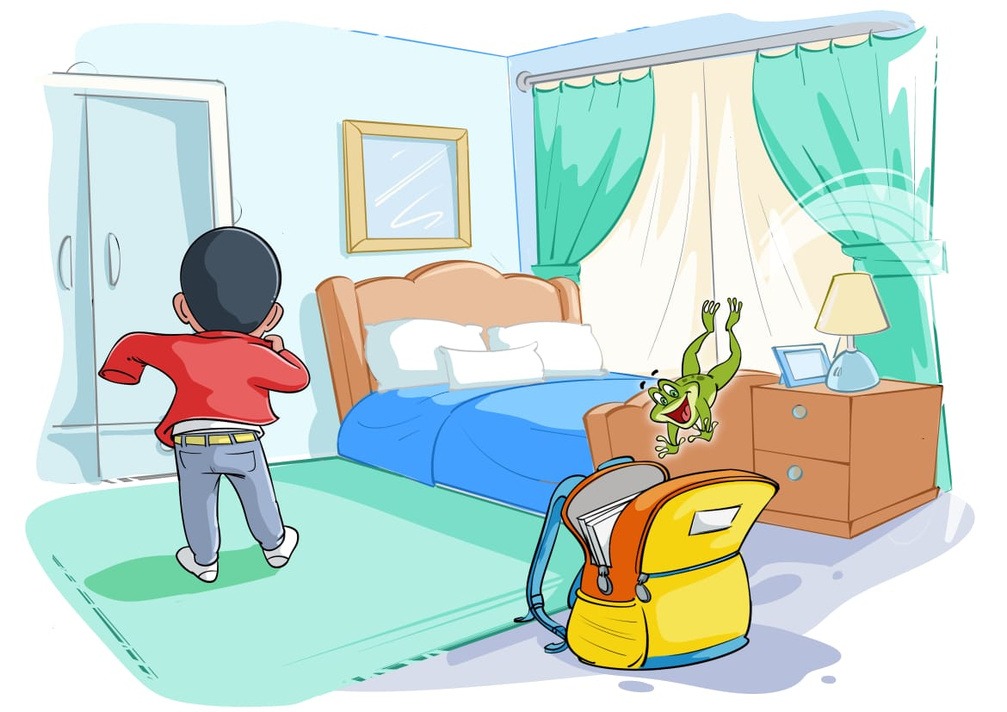
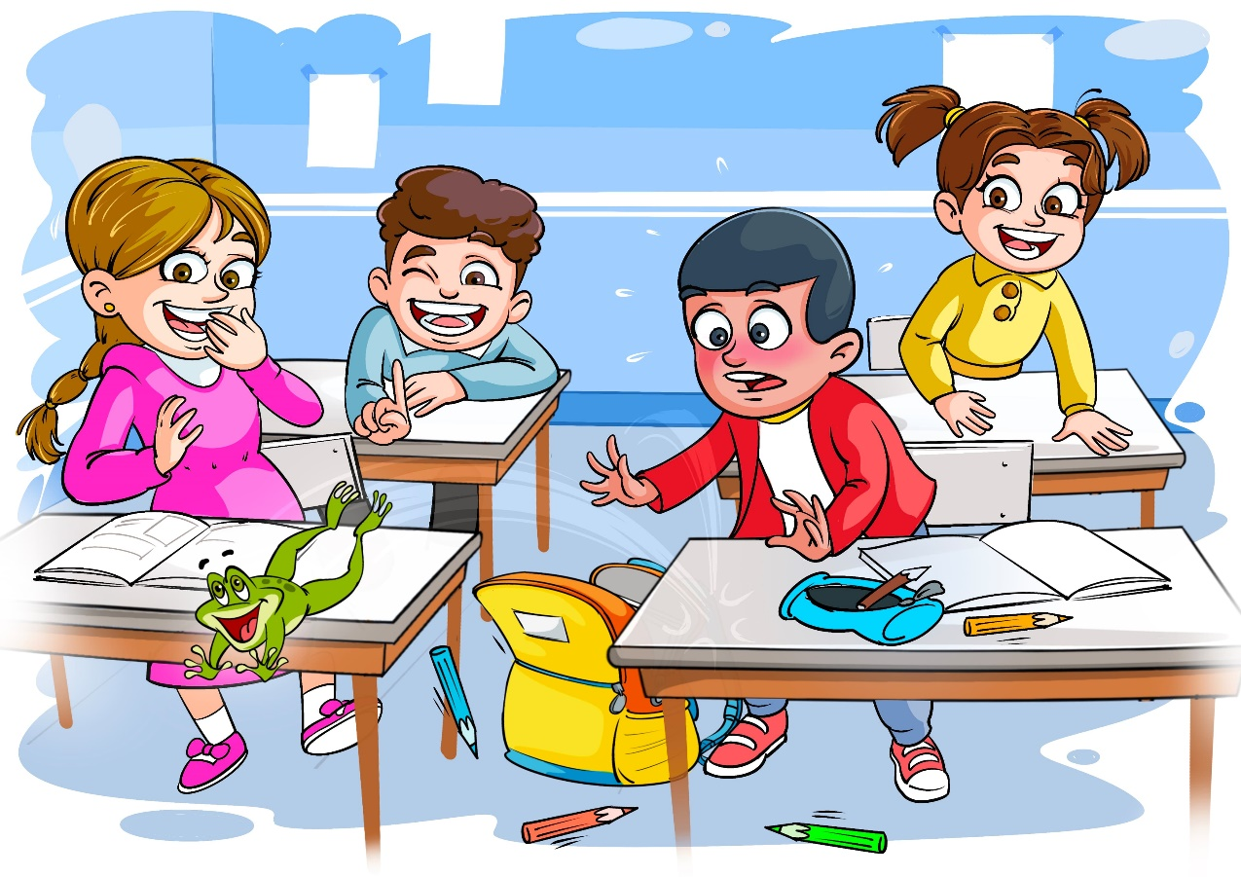
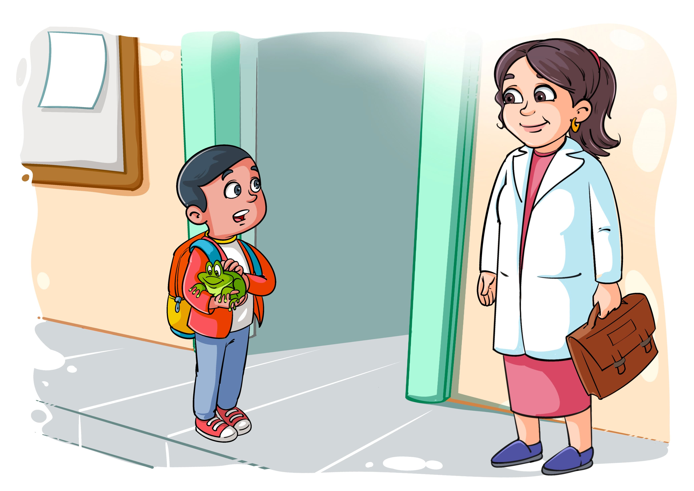
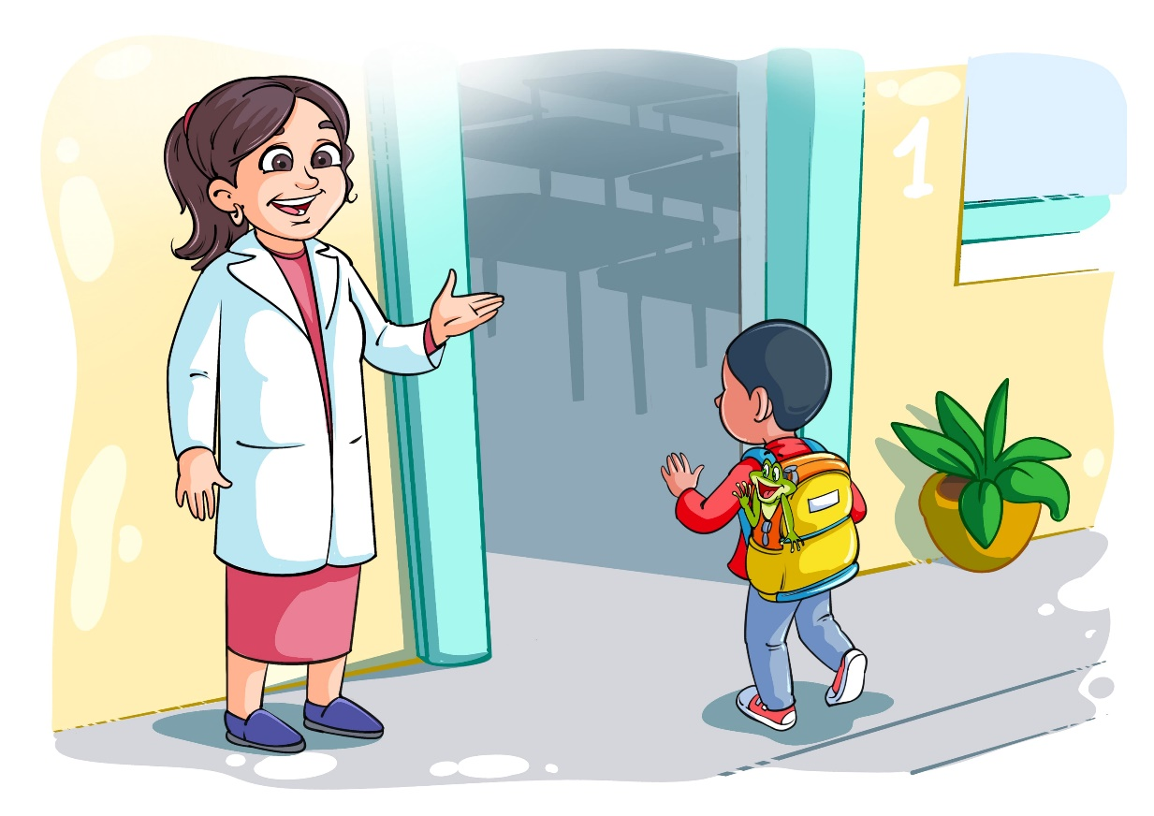
لاحظوا المشاهد التالية وحددوا أي واحد هو مشهد البداية.
اختــتام الحــصة
قراءة/ كتابة
استـماع وتحدث
نشاط اعتيادي

Slide 23
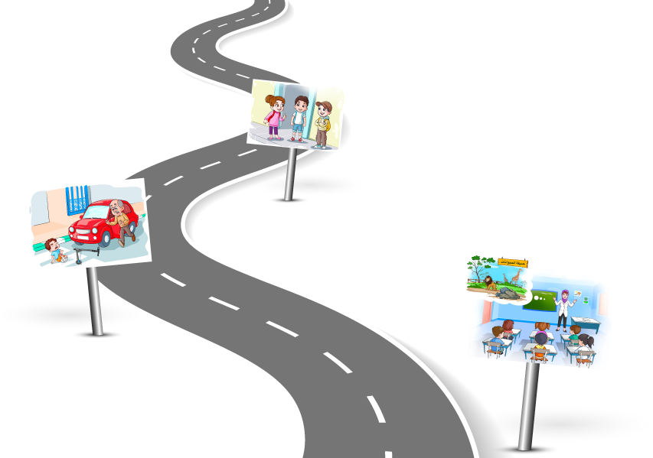
تذكرنا ما وقع في بداية الحكاية. أنصتوا الآن لمقطع الوسط؛ سأطرح عليكم أسئلة بعدها.
اختــتام الحــصة
قراءة/ كتابة
استـماع وتحدث
نشاط اعتيادي
اَلنِّهايَة
اَلْوَسَط
اَلْبِداية

Slide 24
تشغيل التسجيل الصوتي
اختــتام الحــصة
قراءة/ كتابة
استـماع وتحدث
نشاط اعتيادي

Slide 25
من استقبل مراد عندما وصل إلى المدرسة؟
اختــتام الحــصة
قراءة/ كتابة
استـماع وتحدث
نشاط اعتيادي

Slide 26
أَحسنتم، استقبلت المعلمة مراد. رددوا
اختــتام الحــصة
قراءة/ كتابة
استـماع وتحدث
نشاط اعتيادي

Slide 27
ماذا فعل دودو؟
اختــتام الحــصة
قراءة/ كتابة
استـماع وتحدث
نشاط اعتيادي

Slide 28
أحسنتم. خرج دودو من المحفظة وأخذ يقفز داخل قاعة الدرس.
اختــتام الحــصة
قراءة/ كتابة
استـماع وتحدث
نشاط اعتيادي

Slide 29
هناك مشهدان لوسط الحكاية. من يحددهما؟
اختــتام الحــصة
قراءة/ كتابة
استـماع وتحدث
نشاط اعتيادي

Slide 30
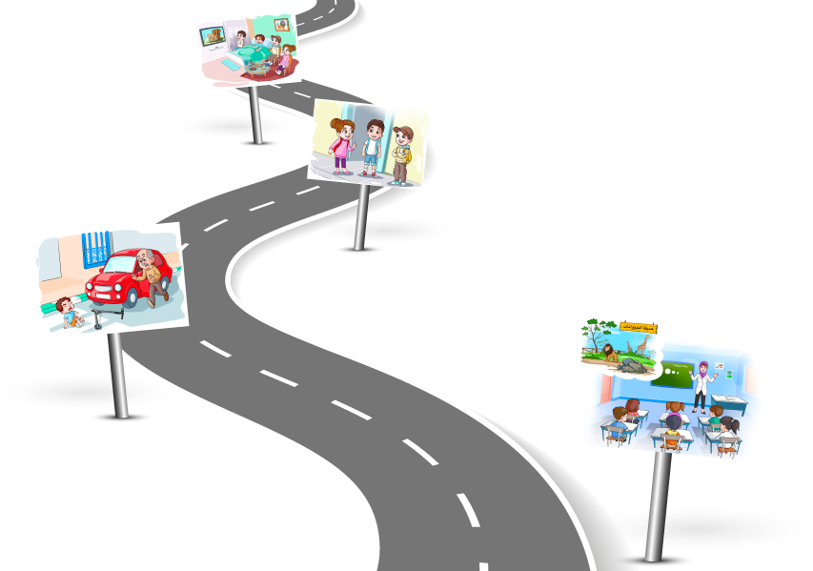
تذكرنا بداية ووسط الحكاية. أنصتوا الآن لنهاية الحكاية. سأطرح عليكم أسئلة بعدها.
اختــتام الحــصة
قراءة/ كتابة
استـماع وتحدث
نشاط اعتيادي
اَلنِّهايَة
اَلْوَسَط
اَلْبِداية

Slide 31
تشغيل التسجيل الصوتي
اختــتام الحــصة
قراءة/ كتابة
استـماع وتحدث
نشاط اعتيادي

Slide 32
ماذا فعل مراد في الأخير؟
اختــتام الحــصة
قراءة/ كتابة
استـماع وتحدث
نشاط اعتيادي

Slide 33
أحسنتم، أمسك مراد بدودو واعتذر من معلمته.
اختــتام الحــصة
قراءة/ كتابة
استـماع وتحدث
نشاط اعتيادي

Slide 34
لاحظوا المشاهد التالية وحددوا أي واحد هو مشهد النهاية.
اختــتام الحــصة
قراءة/ كتابة
استـماع وتحدث
نشاط اعتيادي

Slide 35
لاحظوا المشاهد التالية وحددوا أي واحد هو مشهد النهاية.
اختــتام الحــصة
قراءة/ كتابة
استـماع وتحدث
نشاط اعتيادي
إدراج مخطط البداية والوسط والنهاية

Slide 36

الفائز بنجمة الاستماع والتحدث هو (هي) صديقكم (صديقتكم)............. صفقوا له (لها).
اختــتام الحــصة
قراءة/ كتابة
استـماع وتحدث
نشاط اعتيادي

Slide 37

قفوا، سنقوم ببعض التمارين ونحن نستمع لأنشودة أنا فنان.
اختــتام الحــصة
قراءة/ كتابة
استـماع وتحدث
نشاط اعتيادي

Slide 38


قراءة/ كتابة
3
تعرف وتمييز الصوت [د] مع التنوين وربطه برسمه الخطي / دمج .
نقل

Slide 39
تعلمنا كيف نقرأ حرف الدال مع الحركات القصيرة والطويلة – من يقرأ؟
اختــتام الحــصة
قراءة/ كتابة
استـماع وتحدث
نشاط اعتيادي
د
دَ دا دُ دو دِ دي

Slide 40
أحسنتم؛ اليوم سنقرأ الدال مع التنوين. هيا نتابع مع مجد وندى
اختــتام الحــصة
قراءة/ كتابة
استـماع وتحدث
نشاط اعتيادي
د ــد

Slide 41
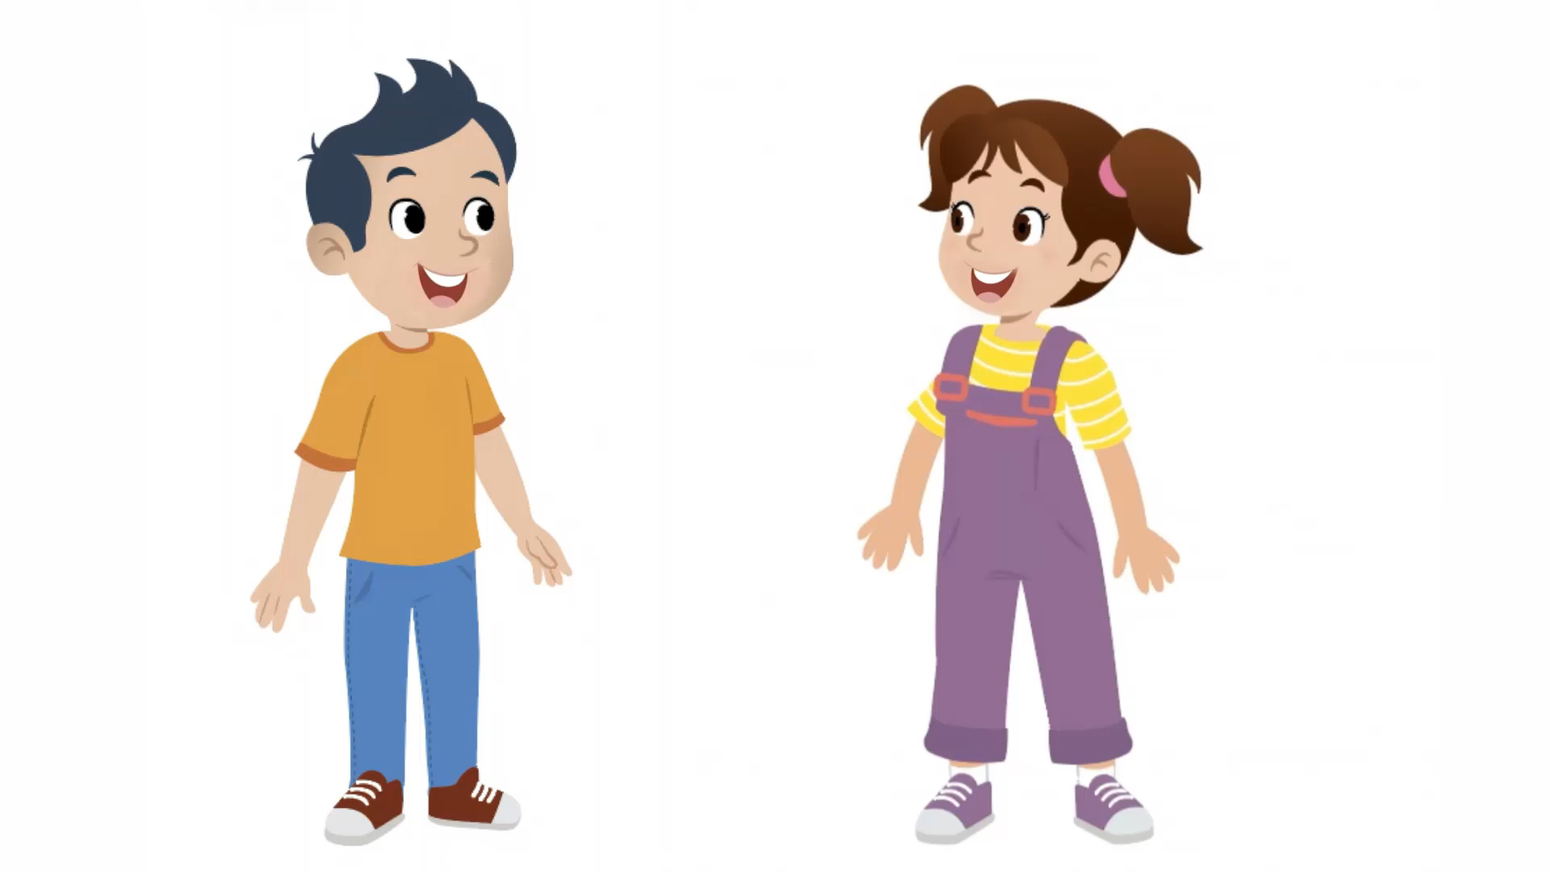
تشغيل الفيديو
اختــتام الحــصة
قراءة/ كتابة
استـماع وتحدث
نشاط اعتيادي

Slide 42


سنعيد قراءة حرف الدال مع التنوين.
اختــتام الحــصة
قراءة/ كتابة
استـماع وتحدث
نشاط اعتيادي
داً
ً
دٌ
ٌ
د
دٍ
ٍ

Slide 43
أنا أقرأ وأنتم ترددون بعدي
اختــتام الحــصة
قراءة/ كتابة
استـماع وتحدث
نشاط اعتيادي
داً
ً
دٌ
ٌ
د
دٍ
ٍ

Slide 44
من يقرأ؟
اختــتام الحــصة
قراءة/ كتابة
استـماع وتحدث
نشاط اعتيادي
داً
ً
دٌ
ٌ
د
دٍ
ٍ

Slide 45
من يقرأ. يمر بعض المتعلمين للقراءة. يحرص الأستاذ على التصحيح الفردي 
اختــتام الحــصة
قراءة/ كتابة
استـماع وتحدث
نشاط اعتيادي
دٍ داً دࣱ
داً دࣱ دٍ
دࣱ دٍ داً

Slide 46
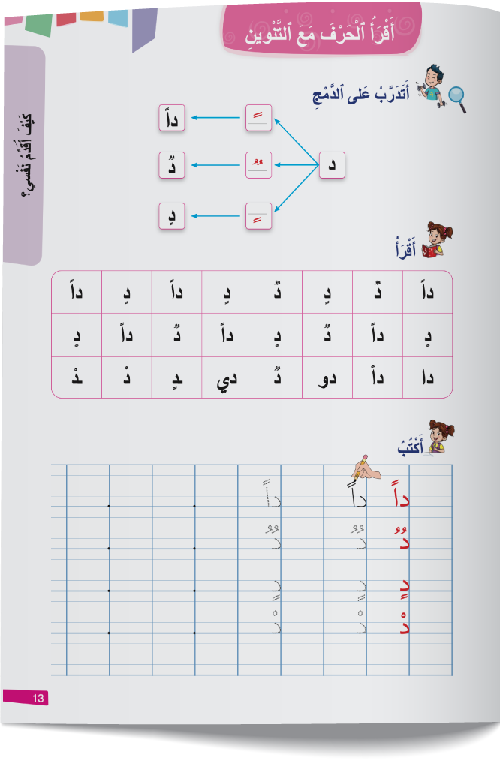
خذوا الكراسة الصفحة 13.
اختــتام الحــصة
قراءة/ كتابة
استـماع وتحدث
نشاط اعتيادي

Slide 47

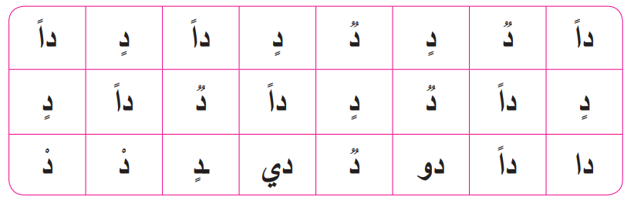
اقرؤوا مقاطع حرف الدال. قراءة هامسة
اختــتام الحــصة
قراءة/ كتابة
استـماع وتحدث
نشاط اعتيادي

Slide 48
في ثنائيات – كل منكم يقرأ المقاطع لزميله
اختــتام الحــصة
قراءة/ كتابة
استـماع وتحدث
نشاط اعتيادي

Slide 49
الفائز بنجمة القراءة هو (هي) صديقكم (صديقتكم)............. صفقوا له (لها).
اختــتام الحــصة
قراءة/ كتابة
استـماع وتحدث
نشاط اعتيادي

Slide 50
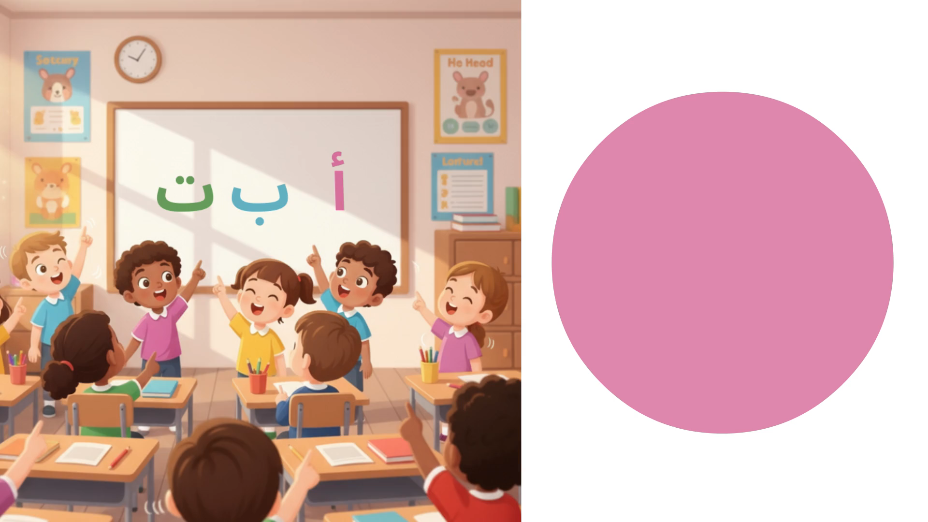
اختــتام الحــصة
قراءة/ كتابة
استـماع وتحدث
نشاط اعتيادي
استراحة قصيرة قبل أن نواصل. قفوا، سنردد أنشودة الحروف.

Slide 51
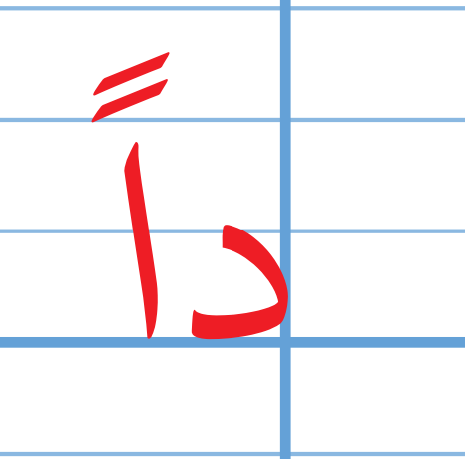
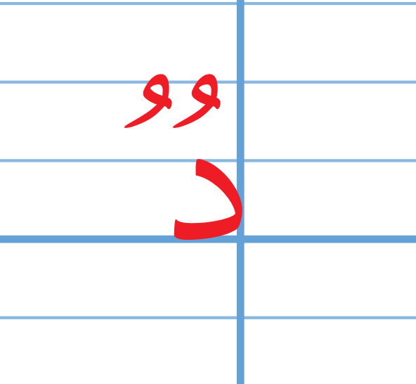
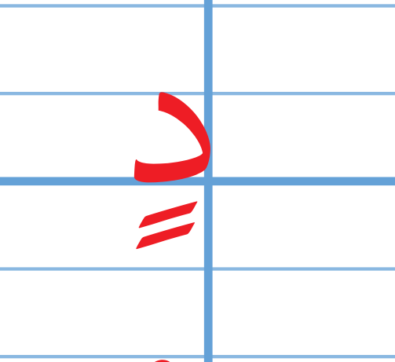
الآن سنتعلم كيف نكتب حرف الدال مع التنوين.
اختــتام الحــصة
قراءة/ كتابة
استـماع وتحدث
نشاط اعتيادي

Slide 52
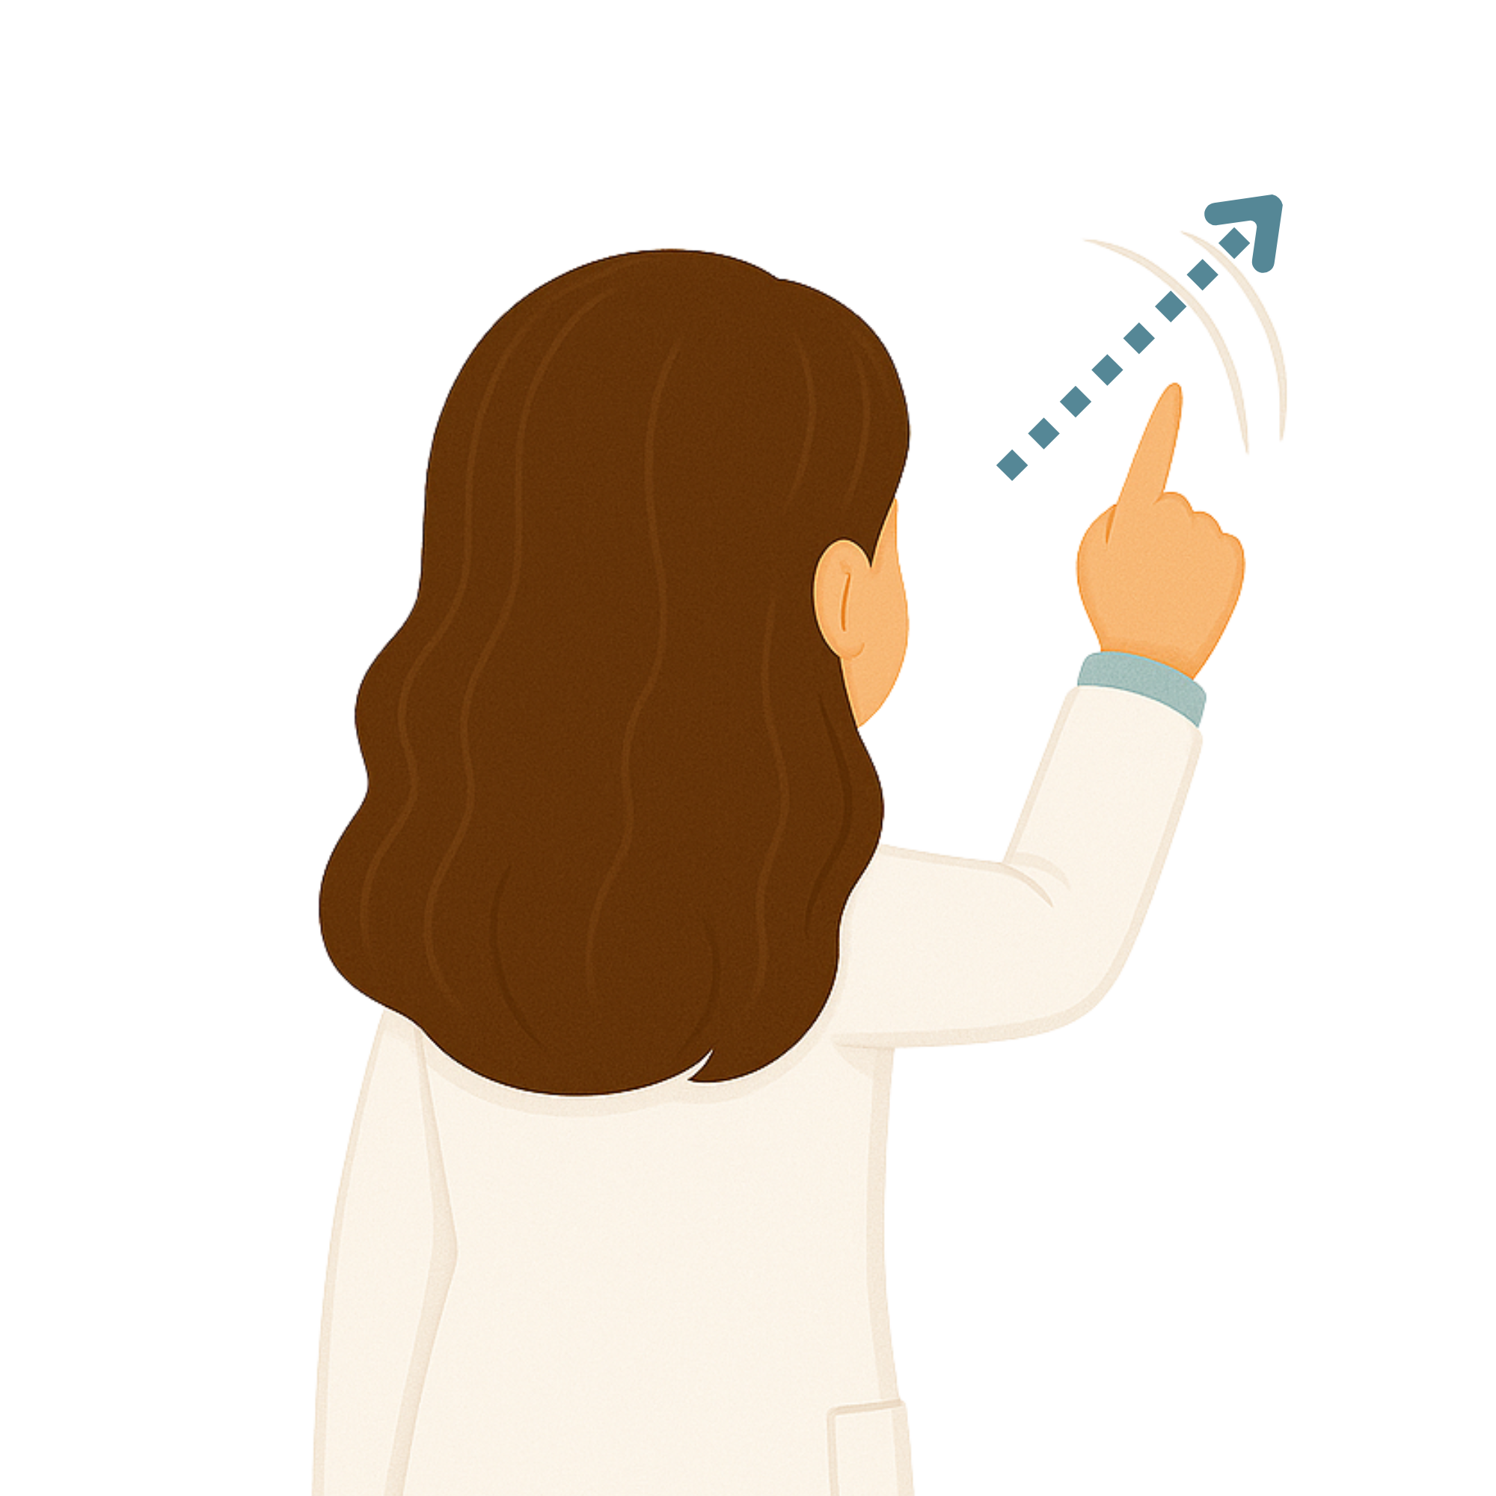
لاحظوا جيدا كيف سأكتب حرف الدال مع تنوين الفتح. على سبورة الكتابة
اختــتام الحــصة
قراءة/ كتابة
استـماع وتحدث
نشاط اعتيادي

Slide 53
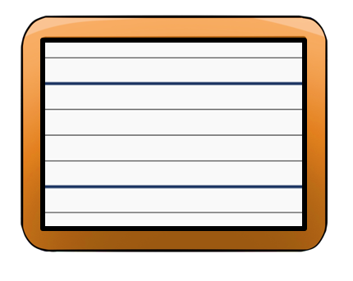
الآن دوركم، اكتبوا داً على الألواح.
اختــتام الحــصة
قراءة/ كتابة
استـماع وتحدث
نشاط اعتيادي
داً

Slide 54


ارفعوا ألواحكم.
اختــتام الحــصة
قراءة/ كتابة
استـماع وتحدث
نشاط اعتيادي

Slide 55
سأكتب الآن حرف الدال مع تنوين الضم. على سبورة
اختــتام الحــصة
قراءة/ كتابة
استـماع وتحدث
نشاط اعتيادي

Slide 56
الآن دوركم، اكتبوا دٌ على الألواح.
اختــتام الحــصة
قراءة/ كتابة
استـماع وتحدث
نشاط اعتيادي
دࣱ

Slide 57
ارفعوا ألواحكم.
اختــتام الحــصة
قراءة/ كتابة
استـماع وتحدث
نشاط اعتيادي

Slide 58
سأكتب الآن حرف الدال مع تنوين الكسر. على السبورة
اختــتام الحــصة
قراءة/ كتابة
استـماع وتحدث
نشاط اعتيادي

Slide 59
الآن دوركم، اكتبوا حرف دٍ الكسر على الألواح.
اختــتام الحــصة
قراءة/ كتابة
استـماع وتحدث
نشاط اعتيادي
دٍ

Slide 60
ارفعوا ألواحكم.
اختــتام الحــصة
قراءة/ كتابة
استـماع وتحدث
نشاط اعتيادي

Slide 61
الآن سنتعلم كيف ننقل كلمات تتضمن حرف الدال.
اختــتام الحــصة
قراءة/ كتابة
استـماع وتحدث
نشاط اعتيادي
دودٌ

Slide 62
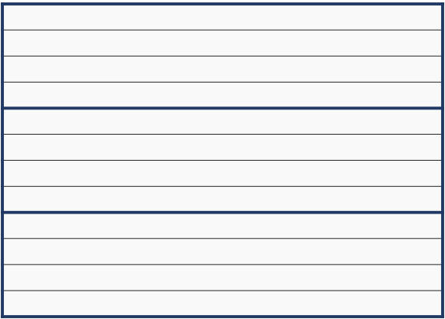
أقرأ الكلمة التي سأنقلها. دود
اختــتام الحــصة
قراءة/ كتابة
استـماع وتحدث
نشاط اعتيادي
دودٌ

Slide 63
ألاحظ أن الكلمة تتكون من مقطعين: المقطع الأول هو "دو" والمقطع الثاني هو دٌ
اختــتام الحــصة
قراءة/ كتابة
استـماع وتحدث
نشاط اعتيادي
دودٌ

Slide 64
أنطق المقاطع وأنا أكتب دو – دٌ - على سبورة الكتابة
اختــتام الحــصة
قراءة/ كتابة
استـماع وتحدث
نشاط اعتيادي
دودٌ

Slide 65
أعيد قراءة الكلمة التي كتبتها.
اختــتام الحــصة
قراءة/ كتابة
استـماع وتحدث
نشاط اعتيادي
دودٌ

Slide 66

الآن دوركم أنتم. خذوا الألواح.
اختــتام الحــصة
قراءة/ كتابة
استـماع وتحدث
نشاط اعتيادي

Slide 67
انقلوا كلمة دود. يواكب الأستاذ كتابة المتعلمين ويذكر بطريقة النقل الصحيحة.
اختــتام الحــصة
قراءة/ كتابة
استـماع وتحدث
نشاط اعتيادي
دودٌ

Slide 68
ارفعوا ألواحكم. يقدم الأستاذ التغذية الراجعة المناسبة
اختــتام الحــصة
قراءة/ كتابة
استـماع وتحدث
نشاط اعتيادي

Slide 69
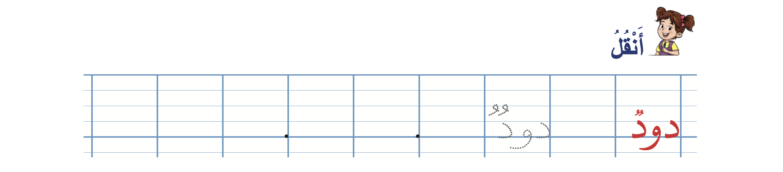
خذوا الكراسة الصفحة 14. انقلوا كلمة دودٌ.
اختــتام الحــصة
قراءة/ كتابة
استـماع وتحدث
نشاط اعتيادي

Slide 70
الفائز بنجمة الكتابة هو (هي) صديقكم (صديقتكم)............. صفقوا له (لها).
اختــتام الحــصة
قراءة/ كتابة
استـماع وتحدث
نشاط اعتيادي

Slide 71

اختتام الحصة
4
ماذا تعلمتم اليوم؟
واجباتكم المنزلية.

Slide 72
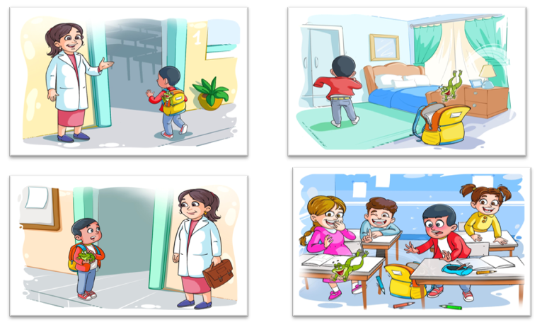
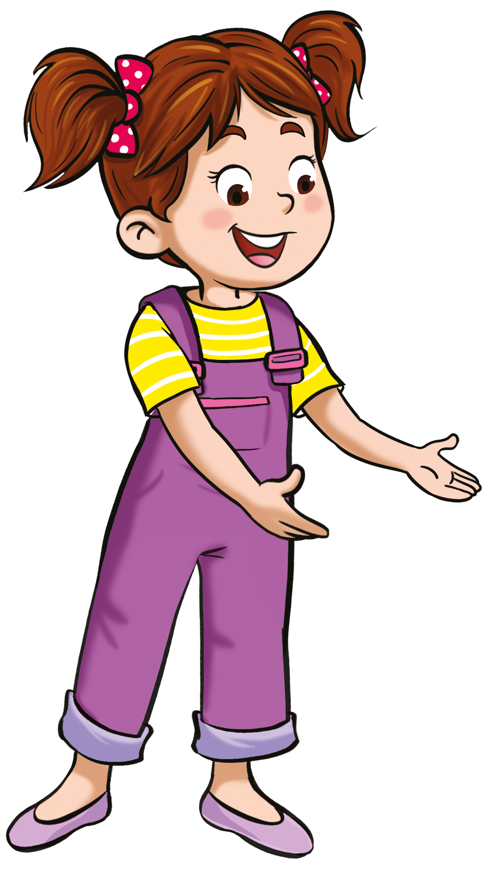
تعلمنا اليوم أن الحكاية تتكون من بداية ووسط ونهاية.
أين هو مشهد البداية؟ الوسط؟ النهاية؟
اختــتام الحــصة
قراءة/ كتابة
استـماع وتحدث
نشاط اعتيادي

Slide 73
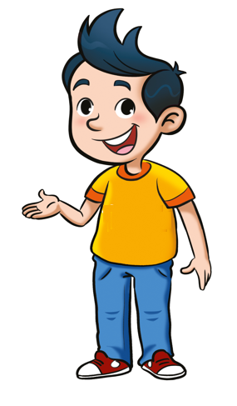
تعلمنا أيضا كيف نقرأ ونرسم حرف الدال مع التنوين.
من يقرأ؟
اختــتام الحــصة
قراءة/ كتابة
استـماع وتحدث
نشاط اعتيادي
داً دࣱ دٍ

Slide 74
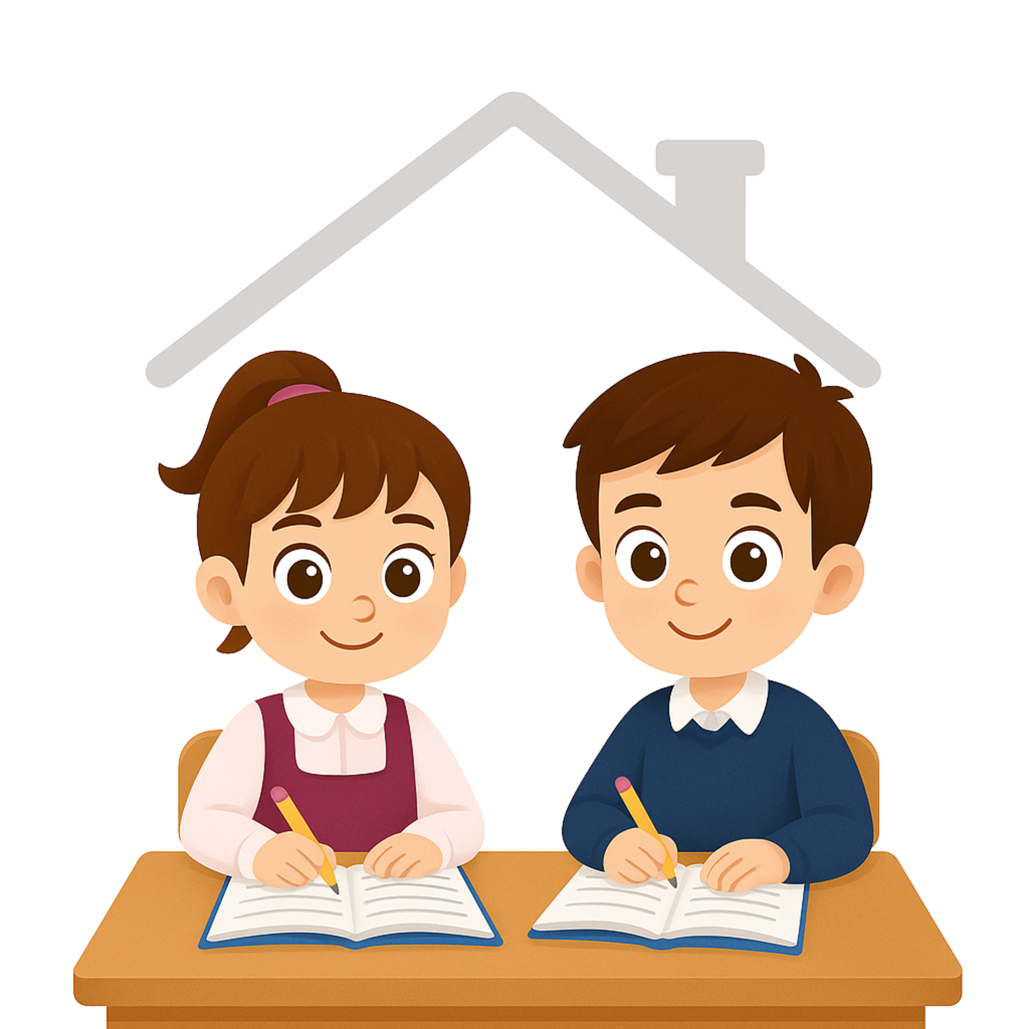
في البيت أقرأ وأكتب مقاطع حرف الدال على الكراسة ص 13.
اختــتام الحــصة
قراءة/ كتابة
استـماع وتحدث
نشاط اعتيادي

Slide 75


إلى الحصة القادمة
اختــتام الحــصة
قراءة/ كتابة
استـماع وتحدث
نشاط اعتيادي

Slide 76
بناء على إنجازات المتعلمين خلال الممارسة المستقلة
ما تقديرك لنسبة التحكم في هدف الدرس؟
تسجل النسبة على صفحة اليوم من مذكرة الأستاذ.

